Slide 1
Свойства вод мирового океана 6 класс
Выполнил: учитель географии Скутин В.С.

Slide 2
Покажите и назовите океаны?

Slide 3
Мировой океан - самая большая часть ГИДРОСФЕРЫ

Slide 4
Свойства вод Мирового океана
Температура
Соленость
Прозрачность

Slide 5
Температура
Cредняя температура поверхностных вод - около 17,5°С.
На глубине более 3-4 тысяч метров - от +2°С до 0°С.
Температура всей массы - около +4°С

Slide 6
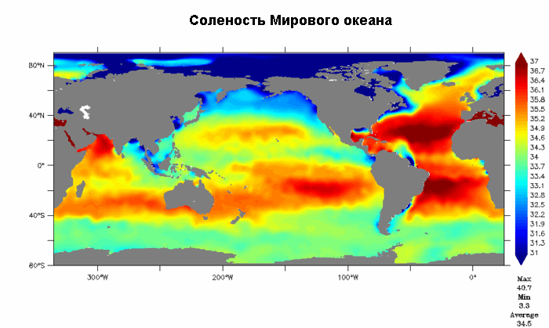
Соленость
Солёность воды в океане измеряется в ‰ (промилле). Средняя соленость Мирового океана - 35‰. Это значит, что 35/1000 массы океанической воды составляет чистая соль, а в одном килограмме воды будет содержаться 35 граммов соли. Соленость Мирового океана зависит от ряда факторов.

Slide 7
Прозрачность

Slide 8
Вопросы для закрепления
Назовите закономерности изменения температуры в Мировом океане.
Какова средняя соленость Мирового океана? Везде ли она одинаковая? От чего зависит соленость?
От чего зависит прозрачность вод в Мировом океане? Почему?

Slide 9
Мировой Океан
Роль Мирового океана в жизни Земли трудно переоценить...
Океан - это колыбель и источник жизни на Земле
Океан - это аккумулятор тепла и регулятор климата
Океан - это неисчерпаемая сокровищница химических веществ
Океан - это неисчерпаемый источник энергии

